Slide 1


Slide 2


Slide 3
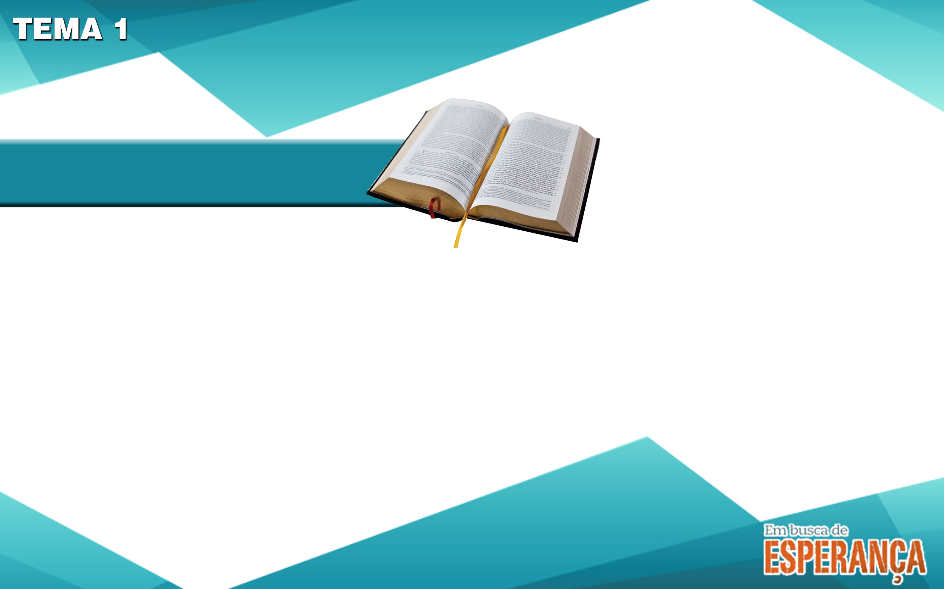
Hebreus 1:1, 2
“Havendo Deus, outrora, falado, muitas vezes e de muitas maneiras, aos pais, pelos profetas, nestes últimos dias, nos falou pelo Filho”.

Slide 4
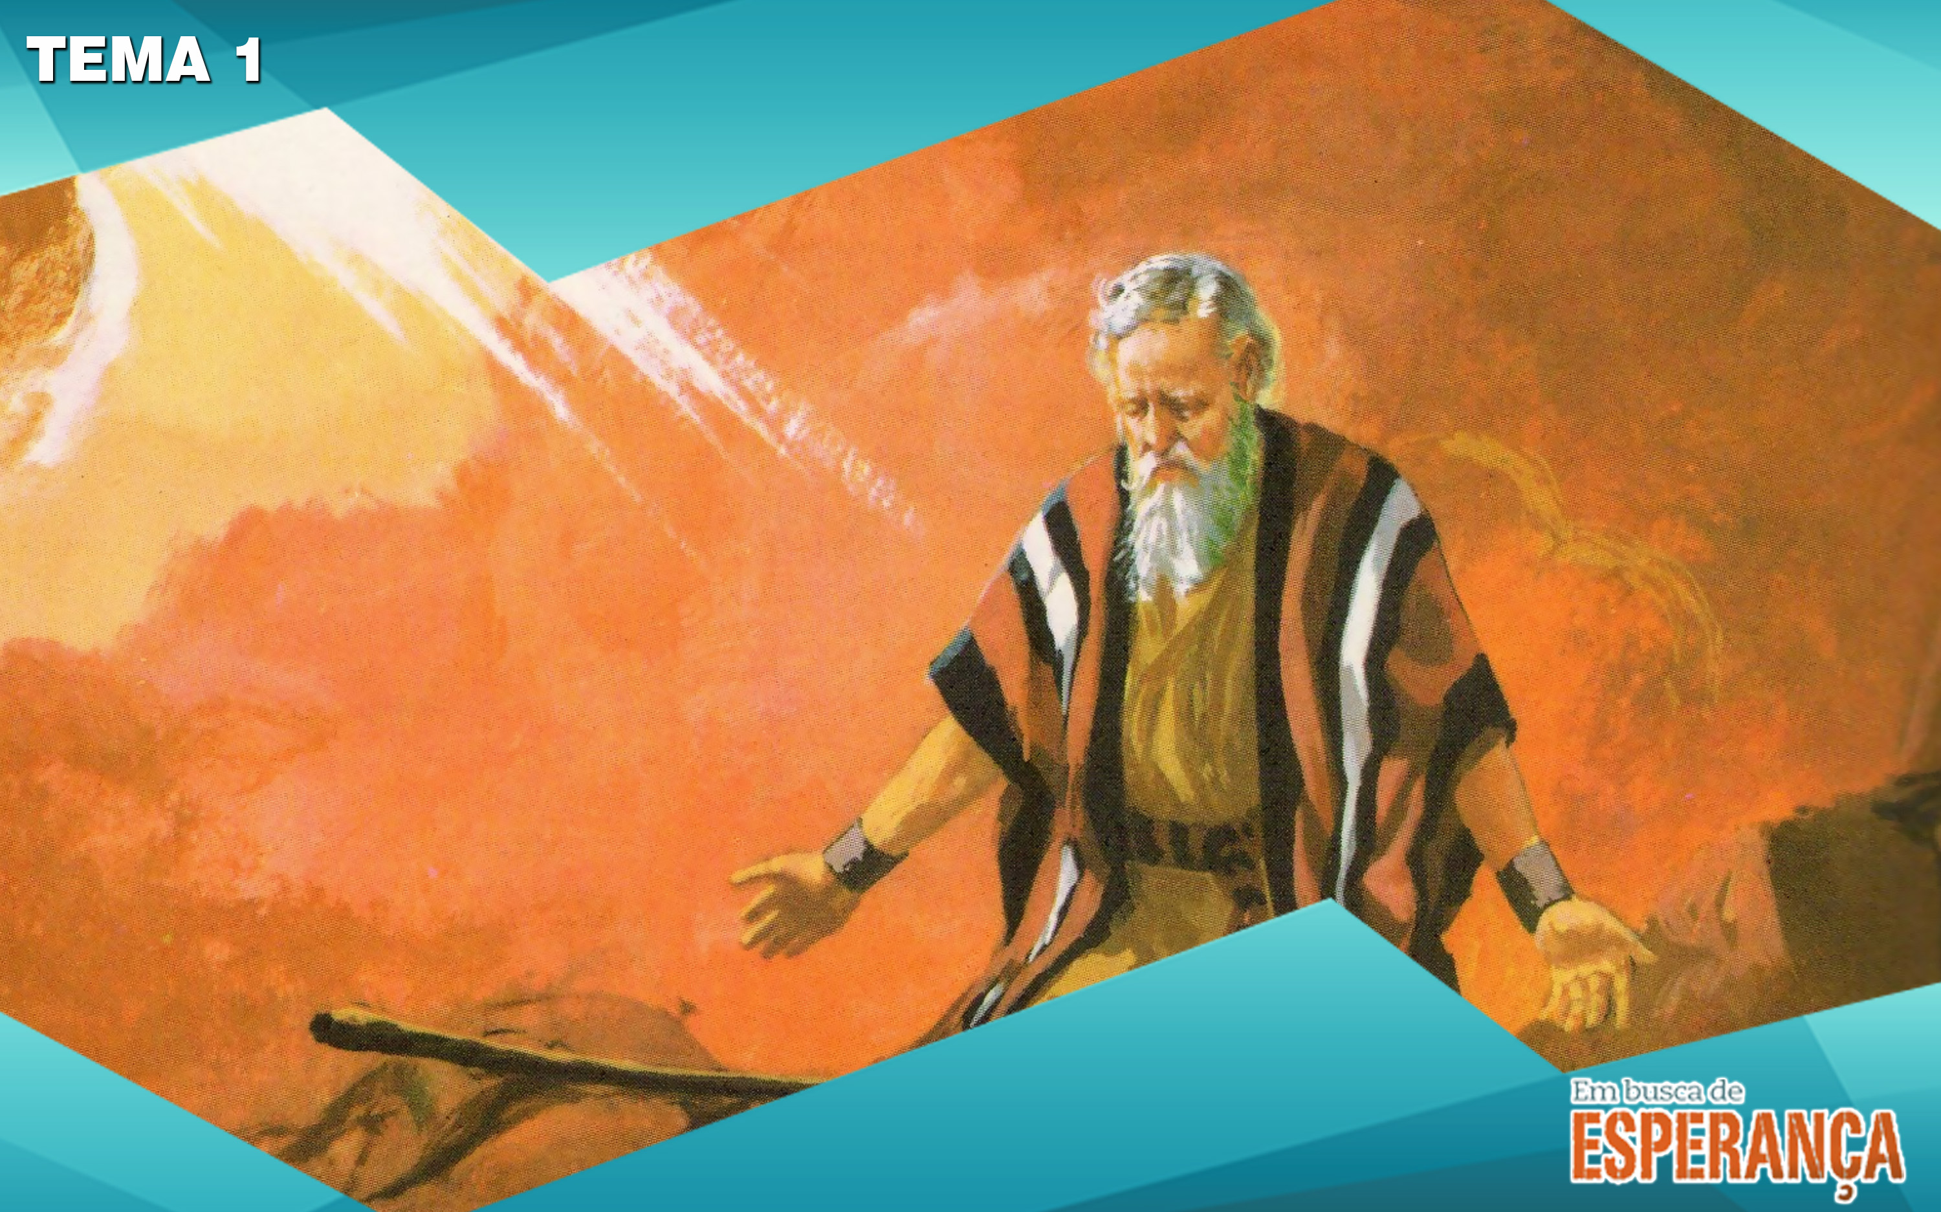
Deus sempre buscou Se dar a conhecer. Antes que o pecado impusesse uma barreira entre Ele e nós, a comunicação com Deus era pessoal e direta.

Slide 5
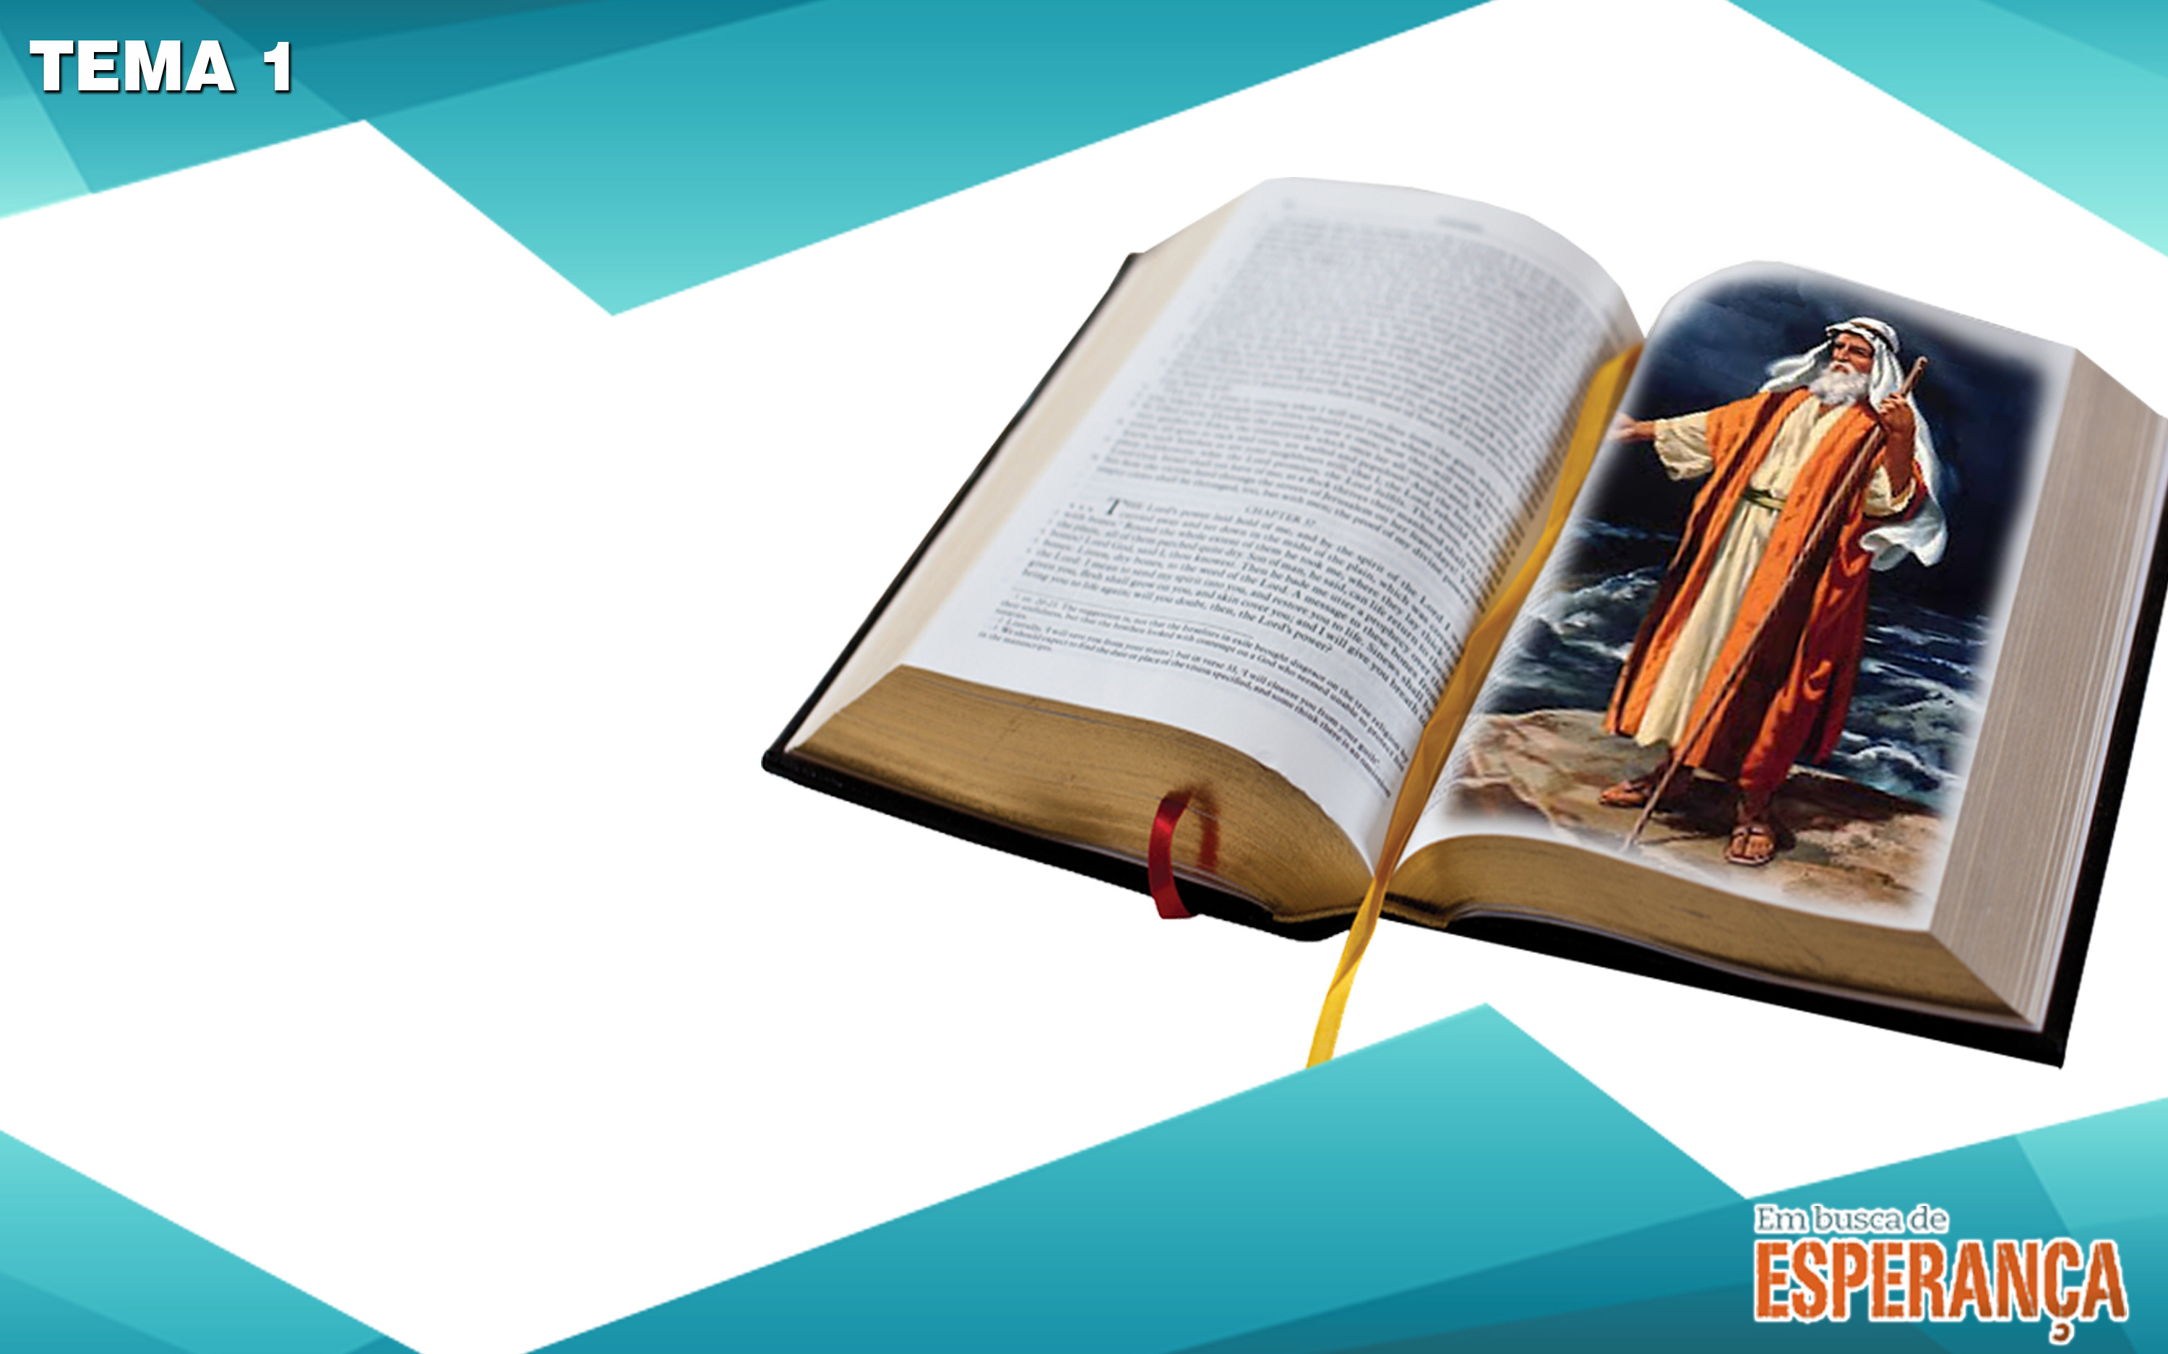
Vários séculos se passaram e a Bíblia registra a experiência de um homem
que mantinha comunicação sumamente íntima e direta com Deus. Seu nome era Moisés.

Slide 6
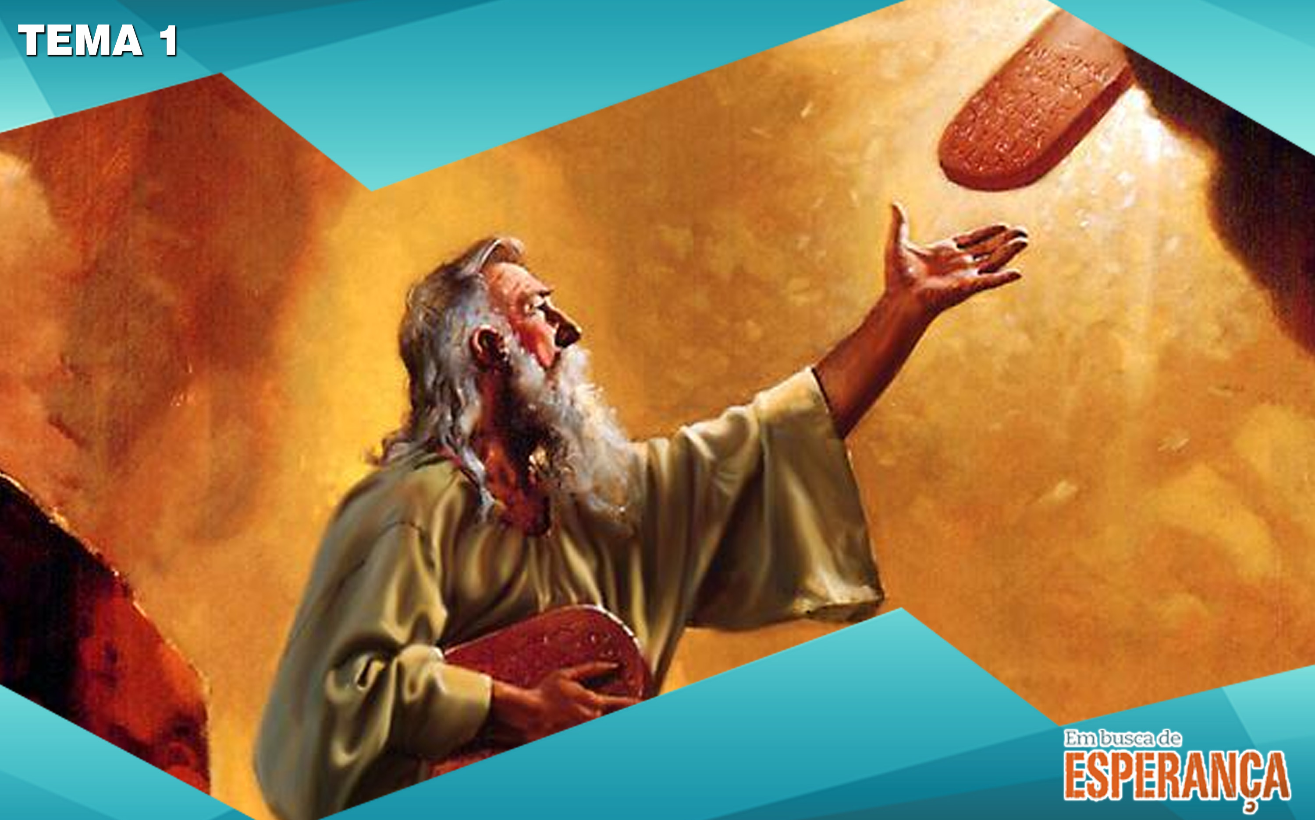
Deus conhecia Moisés face a face e, nessa experiência, Moisés também conheceu a Deus.

Slide 7
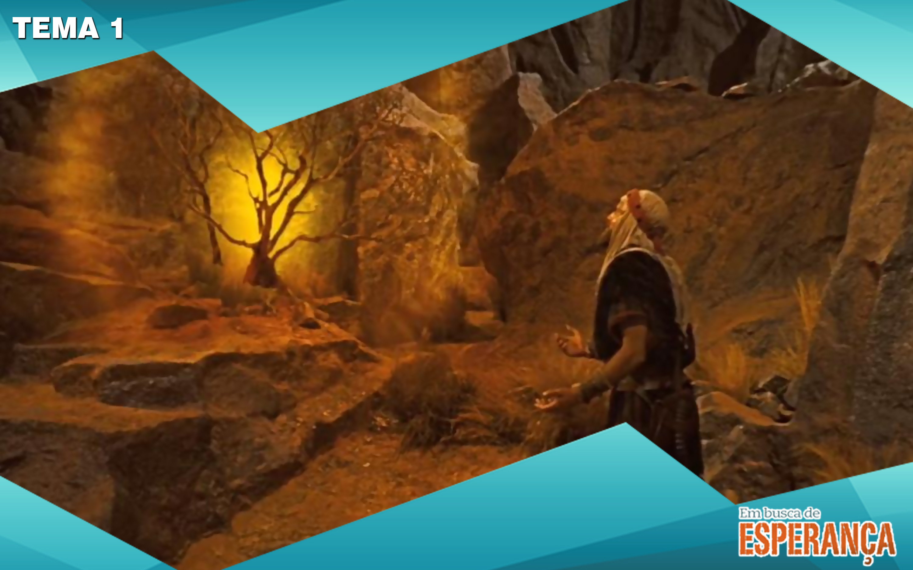
Em diversas ocasiões, a Bíblia assinala que Deus tomou a iniciativa de chamar e falar com Moisés, além de responder às suas inquietações.

Slide 8

Depois de fugir do Egito, Moisés passou 40 anos no deserto de Midiã. Para trás ficaram os dias da realeza e de seu poder na corte egípcia.

Slide 9
Ele poderia ter perfeitamente rejeitado o apelo de Deus e, até mesmo, não se sentiu digno de tão honroso convite para servi-Lo, mas tomou a melhor decisão de sua vida: a partir daquele momento, tudo mudaria.

Slide 10
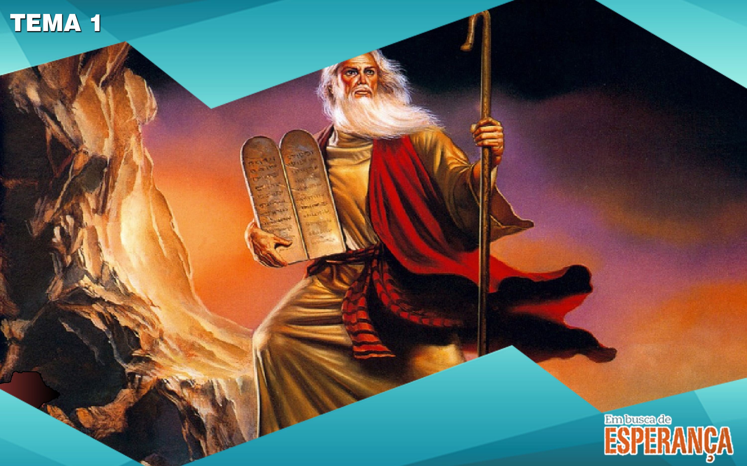
Houve momentos importantes na experiência do povo, nos quais Deus não apenas falou com Moisés, mas lhe pediu que compartilhasse suas palavras e experiências, por escrito, com o povo.

Slide 11

Quando mantemos relação estreita com Ele, necessariamente somos Sua voz para aqueles que nos rodeiam.

Slide 12
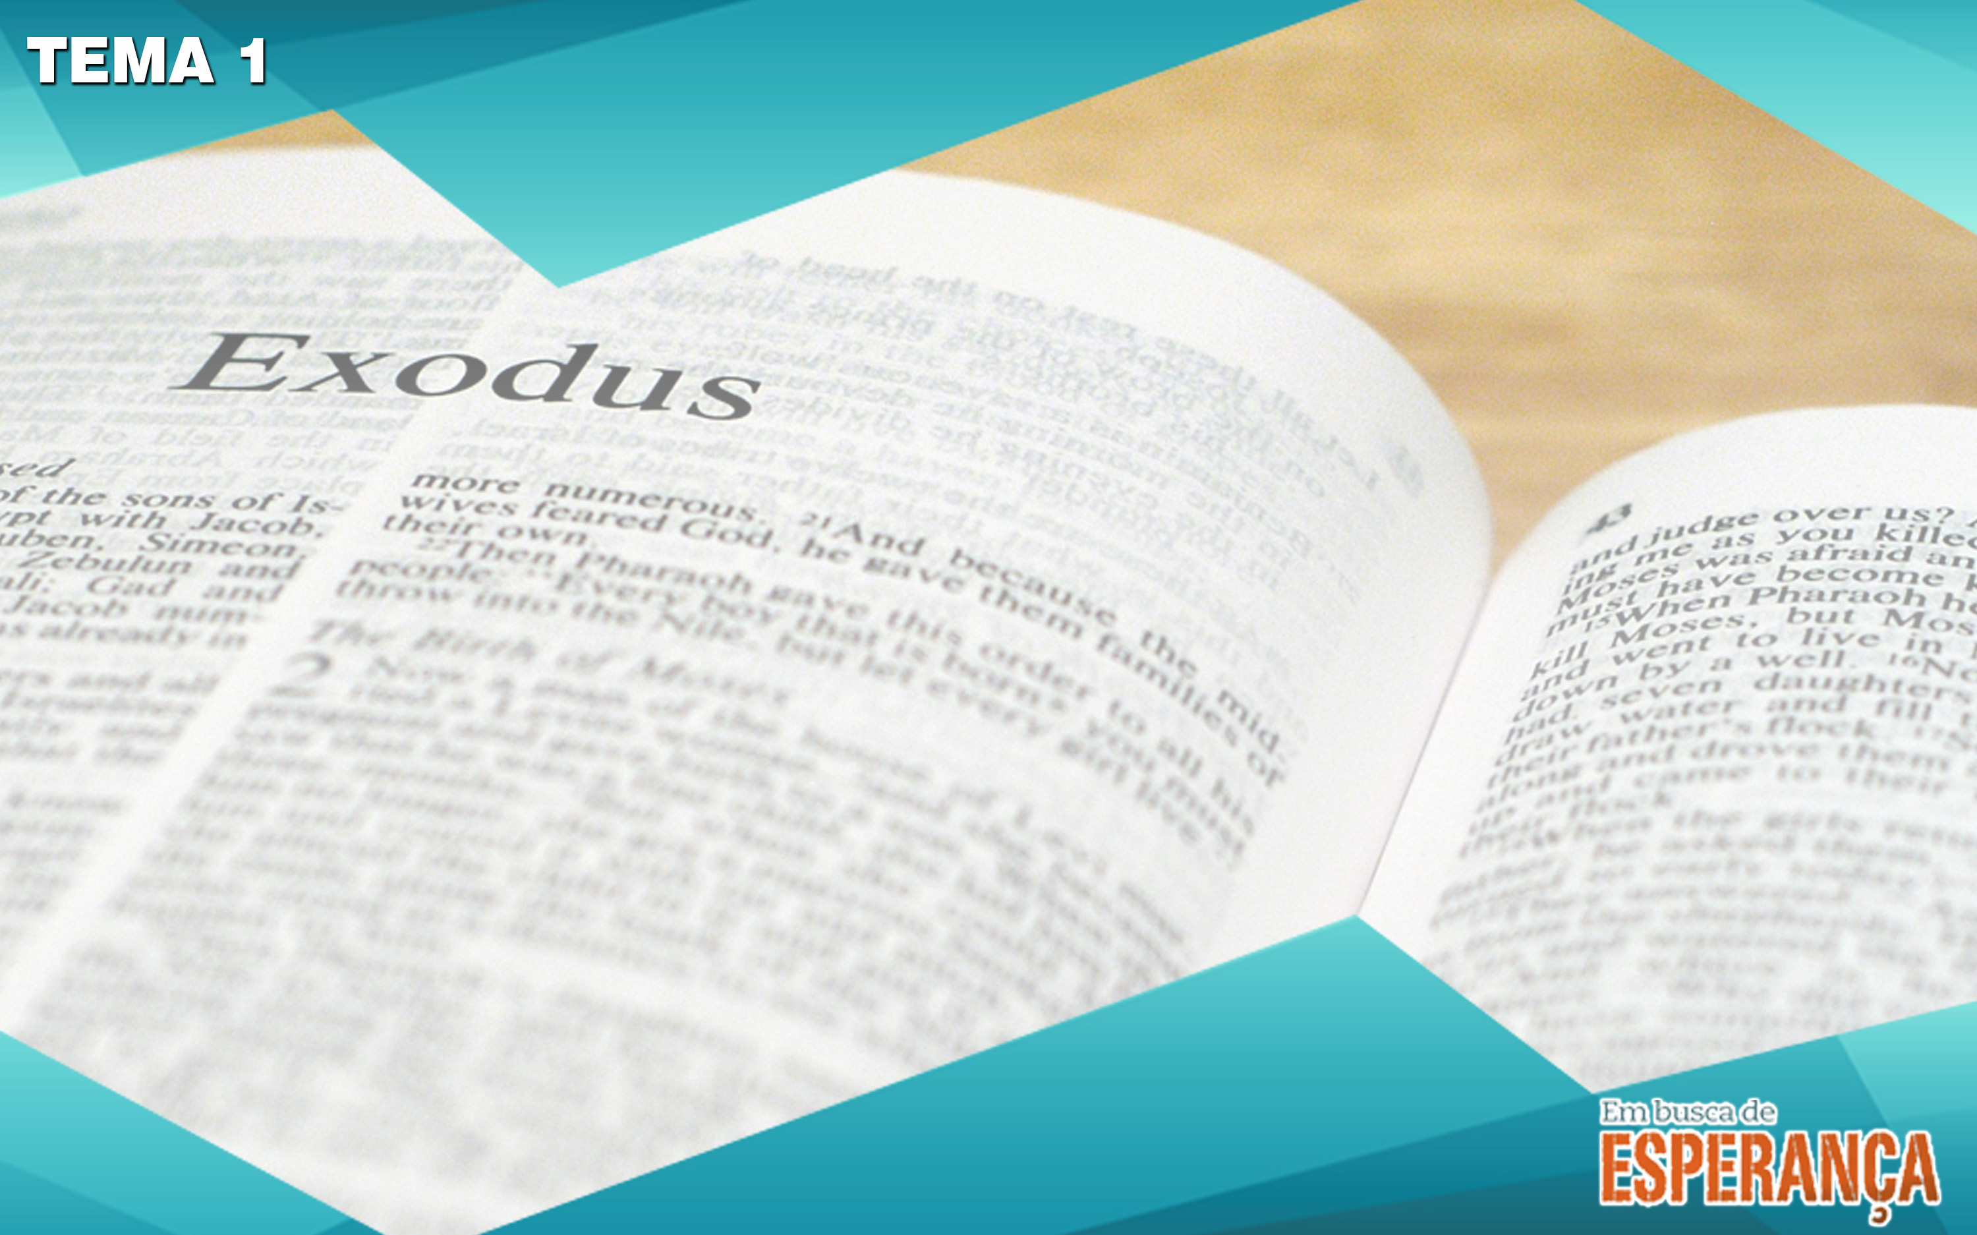
Êxodo 17:14
O povo acabara de murmurar contra Moisés e contra Deus.

Slide 13

Você possui uma Bíblia? Consiga uma, pois é a melhor forma que temos de iniciar uma relação íntima com nosso Deus. Através de suas linhas você O conhecerá profundamente.

Slide 14
Êxodo 17:14
Esse episódio registra o otimismo do povo.

Slide 15
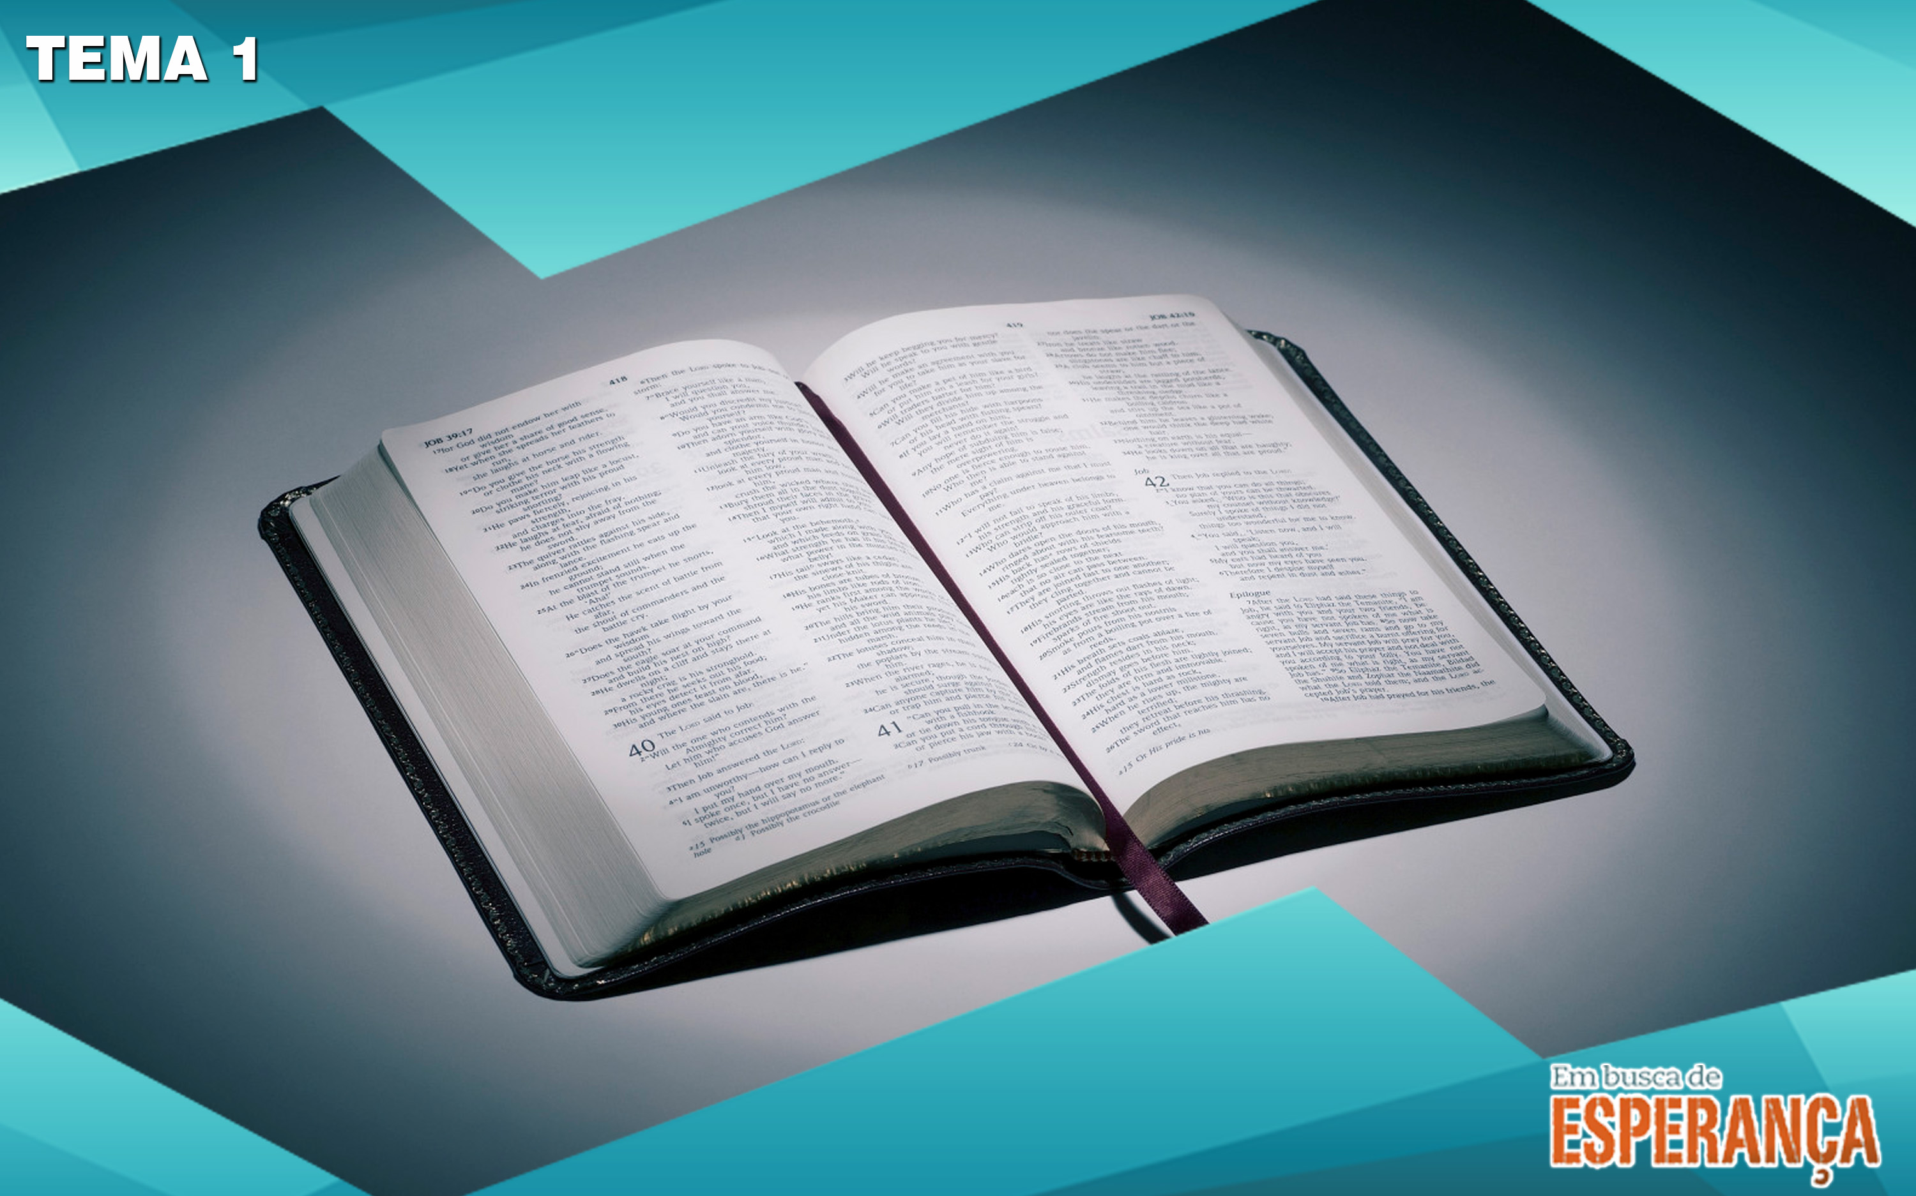
Que contraste! O livro escrito por Moisés e ouvido pelo povo era um poderoso testemunho contra eles.

Slide 16

Sua Palavra nos lembra das maravilhas que Ele nos prometeu. Assim como agiu no passado, irá fazer o mesmo conosco no presente. Porém, quão facilmente nos esquecemos de que temos um Deus poderoso ao nosso lado!

Slide 17
Devemos permitir que a Bíblia refresque a nossa memória e nos convide a confiar nas vitórias que Deus nos dará.

Slide 18

Deus é um Deus de oportunidades. Cada erro que cometemos é uma oportunidade na qual Ele nos mostra Sua graça e fidelidade. A Bíblia dá testemunho disso.

Slide 19
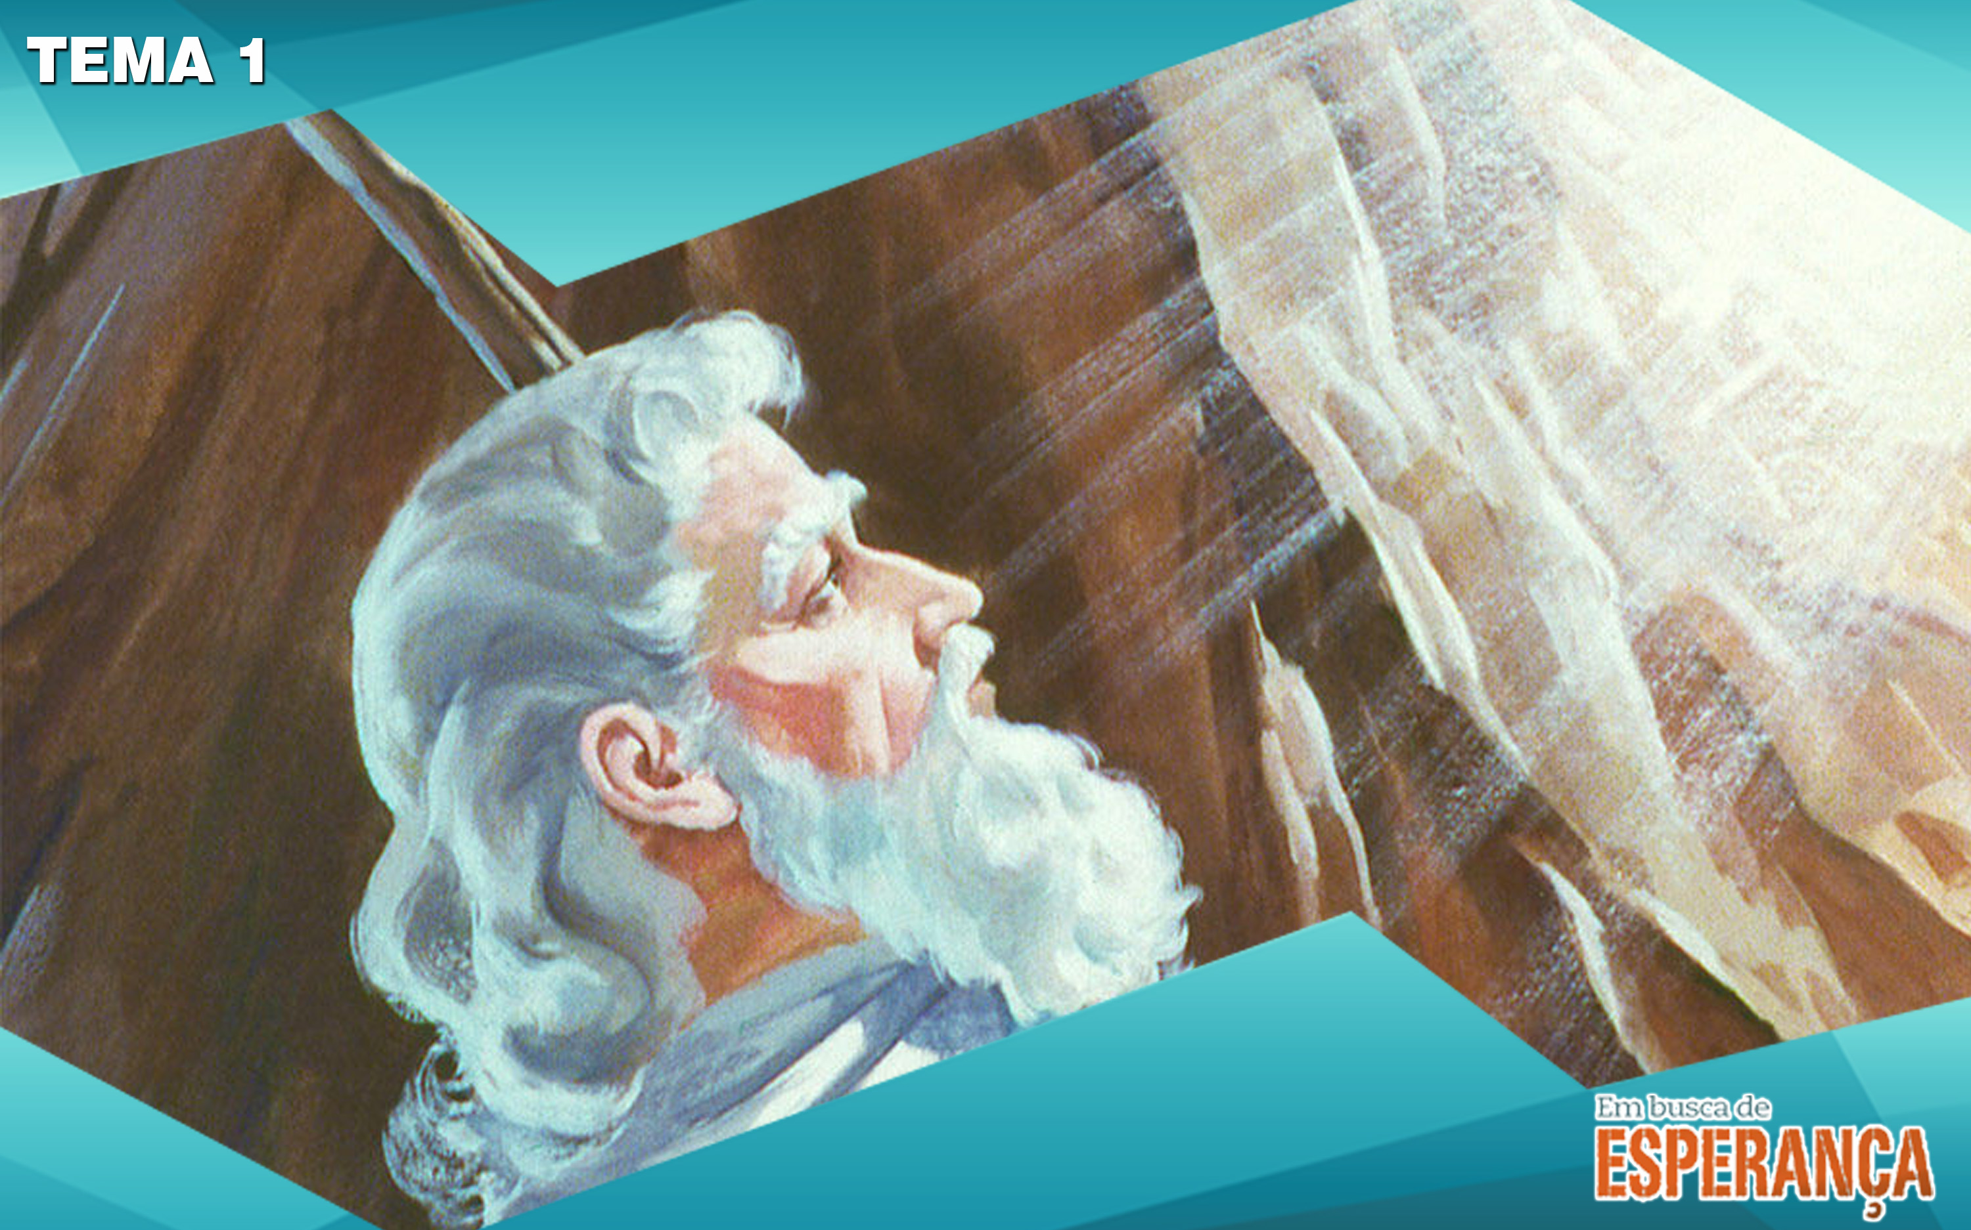
O segredo de Moisés foi simples: ele falava com Deus. Você tem a mesma oportunidade. Você pode viver a vida com esperança ao confiar na Palavra de Deus.

